Slide 1
Aging Test 결과 보고서
’20.10.12
Lumir
KPLO DTNPL

Slide 2
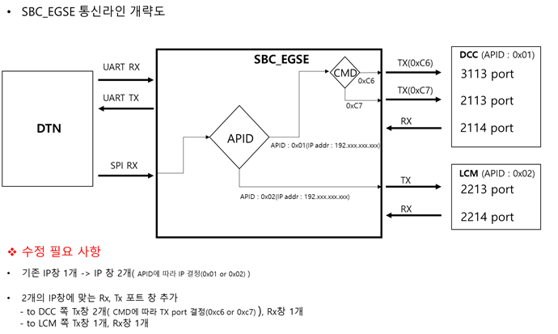
Aging Test 결과 보고서
목적 : SBC_EGSE Aging Test
시험 구성 :
시험 방법 :
시험 결과 :
UART 통신방법으로 SBC_EGSE 프로그램에서 DTN에 순차적으로 명령어를 전달하고 피드백 되는 값을 통해 동작 수행 여부 판단하는 방식으로 시험환경 구성
“PC Time Setting->SOH Request->Script1(Ionstart)->30s 휴식->PC Time Setting
->SOH Request->Script1(Restart )->30s 휴식”을 1 cycle로 구성하여 반복 시험을 진행하며, 전송 데이터와 응답 수신 데이터를 기록하여 log 시간을 확인하여 정상 동작을 확인 한다.
약 3.5일동안 연속적으로 시험을 수행, 총 4934 cycle을 수행했고 각 명령어 수행 회수와 응답결과를 비교 시 성공율 100%, 오류율 0% 기록

Slide 3
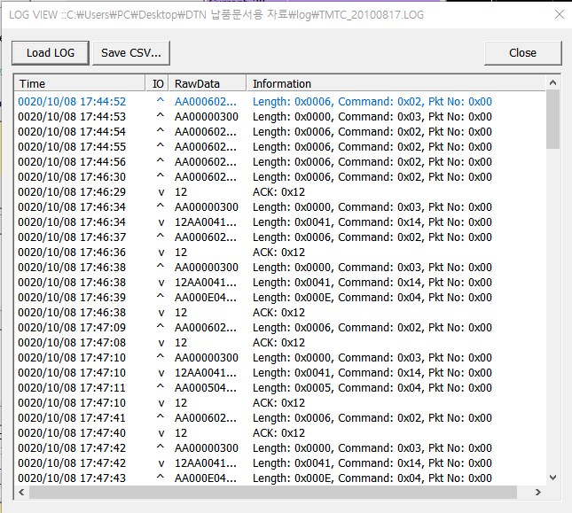
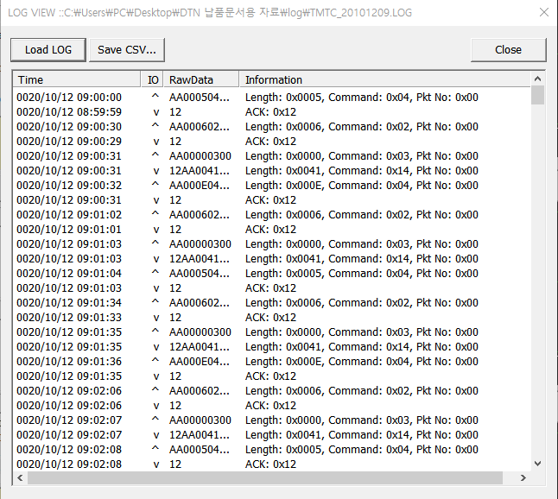
ACK 수신 Log 분석 결과
Log 기록
시작시간
종료시간
Log Data
아이콘 클릭 시 로그데이터 파일로 연결됩니다.

Slide 4
Aging Test 결과
결론
Test 기간 | 1cycle 총 횟수 | 명령어 | 명령어별 총 횟수 | 성공률 | 오류율
2020/10/08 17:46 ~2020/10/12 09:43 (About 3.5 Days) | 4934개 | PC Time Setting | 9868개 | 100% | 0%
 |  | SOH Request | 9868개 | 100% | 0%
 |  | Script1(Ionstart) | 4934개 | 100% | 0%
 |  | Script1(Restart) | 4934개 | 100% | 0%
“PC Time Setting->SOH Request->Script1(Ionstart)->30s 휴식
->PC Time Setting->SOH Request->Script1(Restart )->30s휴식”을
1 cycle로 구성
약 3.5일 정도 연속으로 aging test를 진행
aging test 결과, 명령 송신 시 누락된 데이터나 해당 명령에 대한 응답(수신)에 오류 없음을 확인

